Slide 1
Ngày soạn : 6/4/2025
Ngày day: Lớp 7A 11/4/2025

Slide 2
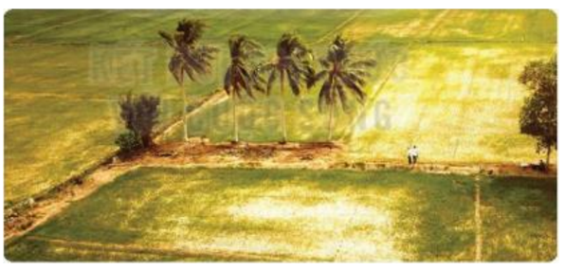
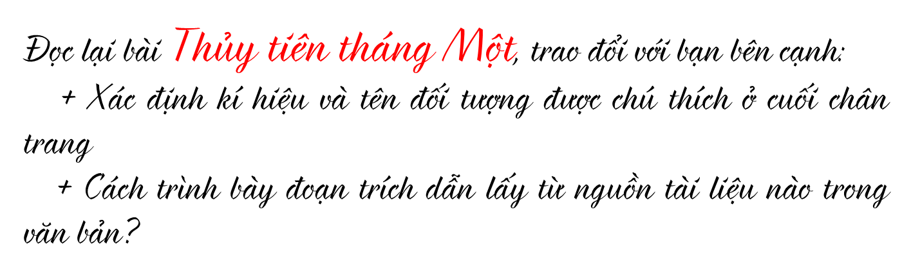
Notes:
.

Slide 3
+ Một số kí hiệu và tên đói tượng được chú thích trong bài: (1) đồng nhất: cùng một loại, (2) Hải lưu: dòng chảy tạo nên do sự chuyển dịch…
+ Trích dẫn lấy từ trang CNN.com (ngày 07/08/2007) giới thiệu một báo cáo do WMO của Liên hợp quốc.
Notes:
.

Slide 4


Notes:
.

Slide 5


Slide 6
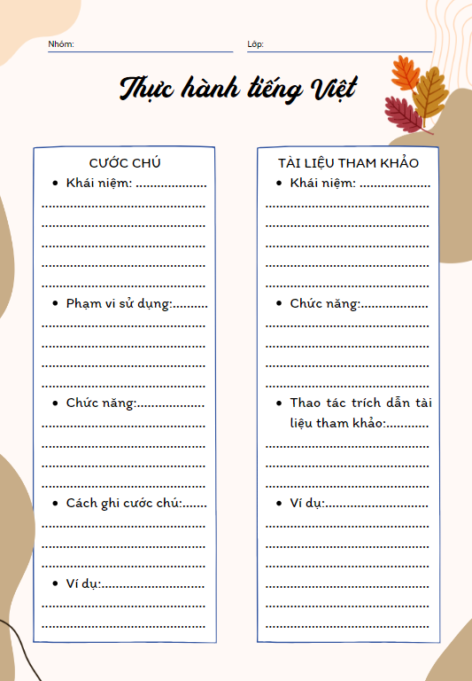


Notes:
Thảo luận nhóm bàn

Slide 7
1. Cước chú
- Khái niệm: là một loại chú thích đặt ở chân trang hoặc cuối văn bản về một từ ngữ khó hiểu hay một nội dung chưa quen. Loại chú thích đó cho biết văn bản hay một số yếu tố của văn bản được lấy từ nguồn nào cũng được gọi là cước chú.
- Phạm vi sử dụng: xuất hiện nhiều trong các văn bản thông tin (nhất là văn bản khoa học), văn bản nghị luận, văn bản văn học cổ được đời sau in lại
- Chức năng: người đọc có thêm điều kiện để nắm bắt được một cách chính xác những thông tin, thông điệp, ý nghĩa văn bản.
Notes:
.

Slide 8
1. Cước chú
- Cách ghi cước chú:
+ Đánh dấu từ ngữ, nội dung cần cước chú bằng chữ số hoặc dấu hoa thị
+ Ở chân trang hoặc ở cuối văn bản, lần lượt chú thích về từng từ ngữ hay nội dung đã được đánh dấu để tạo thành một cước chú hoàn chỉnh gồm: kí hiệu đánh dấu đối tượng, tên đối tượng, dấu hai chấm, nội dung giải thích
- Ví dụ về cước chú: “Thoai-lai Dôn (Twilight Zone)”- Thủy Tiên tháng Một
Notes:
.

Slide 9
2. Tài liệu tham khảo
- Khái niệm: là những tài liệu mà người tạo lập văn bản tìm đọc và khai thác các thông tin cần thiết, có liên quan tới vấn đề được trình bày trong văn bản
- Chức năng: người đọc có thể có được những nhận định bước đầu về mức độ tin cậy của nội dung thông tin trong văn bản hay giá trị chuyên môn, khoa học của văn bản
Notes:
.

Slide 10
2. Tài liệu tham khảo
- Thao tác trích dẫn tài liệu tham khảo:
+ Đặt trong dấu ngoặc kép đoạn trích hoặc dẫn nguyên văn một ý kiến, nhận định nào đó.
+ Nêu thông tin về họ, tên tác giả của ý kiến, nhận định được trích dẫn.
+ Ghi đầy đủ tên tài liệu được trích dẫn cùng nơi xuất bản, thời gian xuất bản vào vị trí thích hợp.
- Ví dụ: 2. Cri-xtốp-phơ Ma-gơ (Christopher Maag) (13/6/2008), "Ở phía đông Ai-o-oa, thành phố "sẽ không bao giờ ngập lụt" nằm dưới độ sâu 12 feet“.
Notes:
.

Slide 11


Slide 12



DÃY 1
YÊU CẦU: hoàn thành bài tập 1,2,3,4
DÃY 2
YÊU CẦU: hoàn thành bài tập 5,6,7
Notes:
Thảo luận nhóm bàn

Slide 13

Từ ngữ được giải thích nghĩa | Đối tượng được cung cấp thông tin về xuất xứ | Sự vật, hiện tượng được miêu tả, giải thích
- Thái cực - Đồng nhất - Cực đoan | - Ảnh của Trung Quốc - Thoai-lai Dôn (Twilight Zone) | - Min-nét-xô-ta - Hiện tượng "nước trồi"

Slide 14

Các thành phần của cước chú | Vị trí đặt cước chú | Nội dung cước chú | Ngôn ngữ của cước chú
- Kí hiệu đánh dấu đối tượng được chú thích - Tên đối tượng được chú thích - Phần giải thích của tác giả hay người biên soạn sách | - Chân trang - Cuối văn bản | - Giải thích nghĩa của từ ngữ - Cung cấp thông tin về xuất xứ của đối tượng - Giải thích sự vật, hiện tượng được nói tới | - Ngắn gọn - Rõ ràng
Notes:
.

Slide 15

- Theo em, cần có thêm cước chú cho tên của những người được tác giả đề cập đến trong bài: Hân-tơ Lo-vin (Hunter Lovins), Giôn Hô-đơ-rơn (John Holdren).
- Vì không phải bất cứ người đọc nào cũng biết những người được nhắc đến đó là ai.
Notes:
.

Slide 16


- Đánh số bên cạnh các từ chỉ tên người đã được nhắc đến ở câu 3.
- Ghi cước chú ở chân trang lần lượt như sau:
+ Hunter Lovins: nhà môi trường Mỹ, là chủ tịch và người sáng lập của tổ chức Những giải pháp chủ nghĩa tư bản tự nhiên (Natural Capitalism Solutions), là tác giả hàng đầu về phát triển bền vững.
Notes:
.

Slide 17
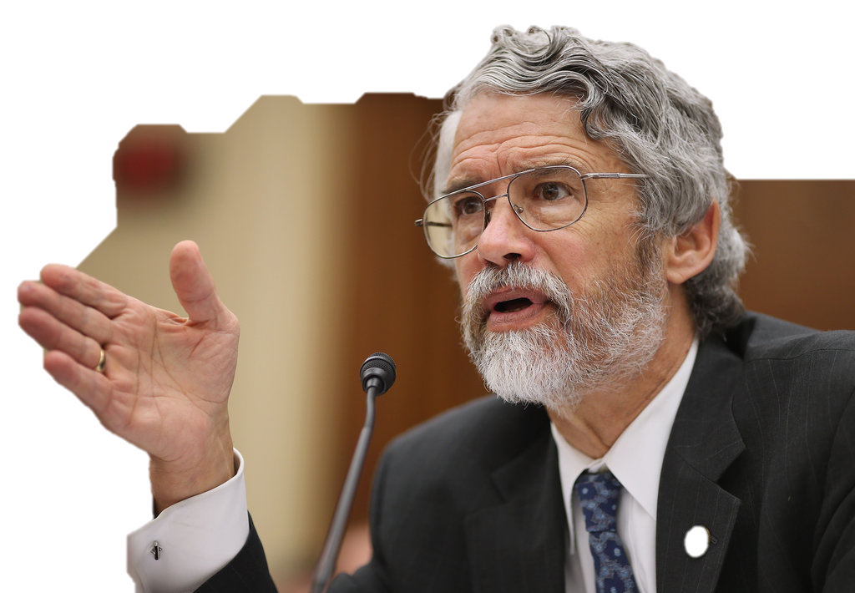
+ John Holdren: giáo sư người Mỹ nghiên cứu Khoa học Môi trường và Chính sách tại Trường Chính phủ Kennedy thuộc Đại học Harvad, từng là cố vấn cấp cao của Tổng thống Mỹ Barack Obama về các vấn đề khoa học và công nghệ.
Notes:
.

Slide 18

- Đặt trong dấu ngoặc kép đoạn trích dẫn nguyên văn một ý kiến, nhận định nào đó
- Nêu thông tin về họ, tên tác giả của ý kiến, nhận định được trích dẫn (đặt trước đoạn trích dẫn)
- Ghi đầy đủ tên tài liệu được trích dẫn cùng nơi xuất bản, thời gian xuất bản vào vị trí thích hợp
Notes:
.

Slide 19

1. Tổ chức khí tượng thế giới (07/8/2007), "Trên toàn cầu, năm 2007 đang trên đà trở thành một năm thời tiết khắc nghiệt:
http://edition.cnn.com/2007/TECH/science/08/07/weather.extremes/index.html
2. Cri-xtốp-phơ Ma-gơ (Christopher Maag) (13/6/2008), "Ở phía đông Ai-o-oa, thành phố "sẽ không bao giờ ngập lụt" nằm dưới độ sâu 12 feet", https://www/nytimes.com/2008/06/13/us/13flood.html
- Sự khác biệt giữa hai cách ghi nguồn tài liệu tham khảo đã nêu:
+ Một cách là ghi ngay ở các đoạn có thông tin được trích dẫn.
+ Một cách là ghi ở một phần riêng cuối văn bản.
→ Cách thứ hai được sử dụng phổ biến hơn trên sách báo hiện nay.
Notes:
.

Slide 20

STT | Thông tin được viện dẫn và tài liệu tham khảo đã sử dụng | Tác dụng của việc viện dẫn thông tin và sử dụng tài liệu tham khảo
1 | Giải thích cụm từ “Sự bất thường của Trái đất” (Tài liệu tham khảo: Hân-tơ Lo-vin) | Tăng tính xác thực cho thông tin
2 | Thuật ngữ “Sự nóng lên của Trái đất” là một sự nhầm lẫn (Tài liệu tham khảo: Giôn Hô-đơ-rơn) | Tăng tính dễ hiểu, xác thực cho thông tin
3 | Nói về sự bất thường của Trái đất (Tài liệu tham khảo: trang CNN.com ngày 07/08/2007) | Tăng tính dễ hiểu, xác thực cho thông tin

Slide 21

Viết một đoạn văn ngắn (5-7 câu) nêu cảm nhận của em sau khi học xong văn bản “Thủy tiên tháng Một”, trong đó có sử dụng cước chú và tài liệu tham khảo.
Notes:
.

